Slide 1
BGY Klasse 12 – Informatiksysteme
Datenbank-Technologie
Nico Schulze

Slide 2


Symbolik / Legende
sind wichtige Fakten und Definitionen, die Sie kennen und beherrschen müssen
(es bietet sich an, diese aufzuschreiben)
sind Aufgaben, die Ihnen helfen das Gelernte zu festigen und zu vertiefen
alle anderen Folien dienen zum besseren Verständnis des Fachgebiets

Slide 3
Gliederung
Theoretische Grundlagen von Datenbanken
  Modelle
  Normalisierung
Microsoft Access
SQL

Slide 4
„kleines“ Brainstorming zu Datenbanken und deren Begrifflichkeiten
Entität
Inkonsistenz
Relation
Attribut
Tupel
Schlüssel
Kardinalität
Redundanz
Integrität
Assoziation
Datenbanken – Theoretisches Wissen

Slide 5
Theoretisches Wissen
Was ist eine Datenbank?
Was ist ein Datenbankmanagementsystem?
Was ist das Datenbanksystem?
Datenbanken – Theoretisches Wissen

Slide 6
Datenbank
(DB)
verwaltet unter Berücksichtigung log. Beziehungen eine Menge von Daten, die der Deckung des Informationsbedarfs verschiedener Benutzer dienen.
Unter Umständen auch „Datenbasis“ genannt → bezeichnet die im Datenbanksystem (oder auch im Datenbankmanagementsystem) gespeicherten Daten
Datenbanken – Theoretisches Wissen

Slide 7
Datenbankmanagementsystem
(DMBS)
Software, um programmunabhängig Daten zu verwalten, zu kontrollieren und um Funktionalitäten (Ändern, Einfügen, Löschen von Daten) zur Verfügung zu stellen. Wird von einem Datenbankadministrator verwaltet.
Zugriffe werden durch Rollen dargestellt → z.B Administrator, Verwaltung, User
Diese Rollen unterscheiden sich in:
  Rechten
  Ansichten
Datenbanken – Theoretisches Wissen

Slide 8
Größte Datenbank – managementsysteme
(DMBS) – Stand 2024
Oracle
MySQL
Microsoft SQL Server
PostgreSQL
MongoDB
Recherchieren Sie zu diesen 5 DBMS kurz Vor – und Nachteile!
Datenbanken – Theoretisches Wissen

Slide 9
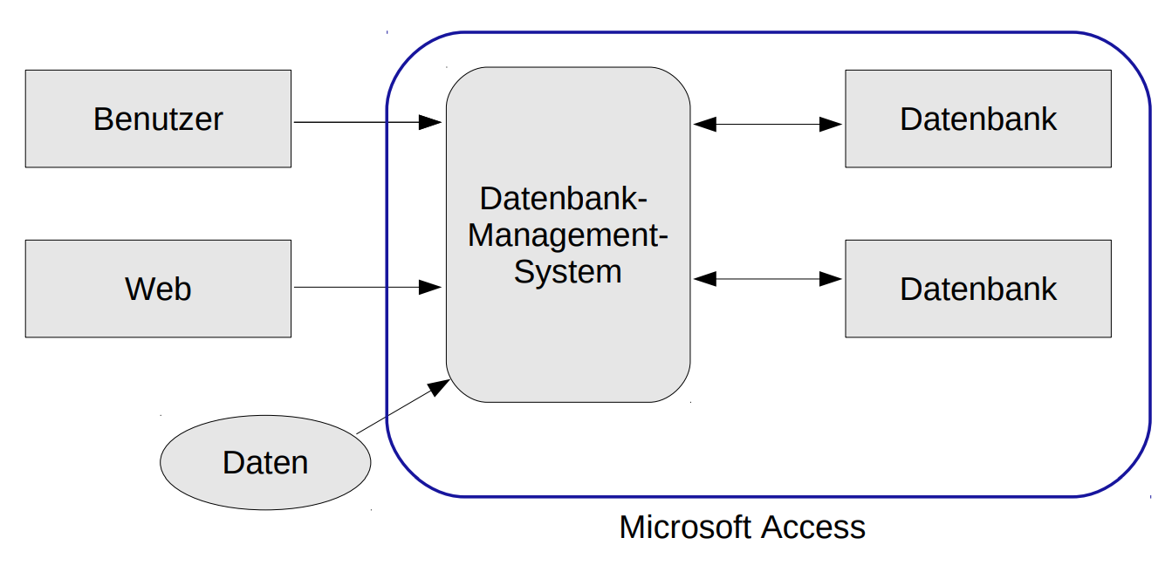
Datenbanksystem
(DBS)
Wenn wir das Wort „Datenbank“ verwenden, meinen wir also vermutlich das ganzheitliche „DBS“
DBS = DB + DBMS
Quelle: https://www.luis.uni-hannover.de/fileadmin/kurse/material/access/01_Access_DatenbankEinfuehrung.pdf
Zugriff am 29.11.2021
Datenbanken – Theoretisches Wissen

Slide 10
Weekly Tasks (Kahoot)
dienen zum Wiederholen der letzten Einheit
beim Erreichen von 3x „Top 3“ → ½*15 Punkte
Nachbereitung lohnt sich also!
Quelle: https://www.luis.uni-hannover.de/fileadmin/kurse/material/access/01_Access_DatenbankEinfuehrung.pdf
Zugriff am 29.11.2021
Datenbanken – Theoretisches Wissen

Slide 11
Wo werden Datenbanken eingesetzt?
E-Commerce
Gesundheitswesen
Finanzwesen
Schulen / Universitäten
Wetterdaten
Social Media
…also eigentlich heutzutage überall, wo es darum geht, irgendwie Daten zu Speichern und zu Nutzen
Datenbanken – Theoretisches Wissen

Slide 12
Welche Unternehmen speichern die meisten Daten?
Google
  Suchanfragen, E-Mails, Youtube-Videos, Maps-Daten, Drive-Dokumente,…
AWS (Amazon Web Services)
  größter Cloud-Service-Anbieter, Daten von sehr vielen Unternehmen, Daten aus dem E-Commerce-Geschäft (Prime Video, Amazon Pay, Amazon Music,…)
Microsoft (Azure)
  Cloud-Plattform von Microsoft, nach Amazon → 2. größte weltweit, speichert Daten aus Office365, LinkedIn, XboX Live, ….
Meta Platforms, Inc.
  Daten von Milliarden von Nutzern aus Facebook, Instagram, WhatsApp und Oculus (Social-media-Posts, Nachrichten, Bilder, Videos, …)
Datenbanken – Theoretisches Wissen

Slide 13
Beispiel:
Datenbanken im E-Commerce
(Webshop)
Treffen Sie folgende Überlegungen:
  Welche Daten bzw. Informationen fallen bei einem typischen Bestellprozess im Internet an?
  Wie sind die Informationen miteinander verknüpft?
  Welche Dokumente entstehen bzw. werden benötigt?
  Erstellen Sie ein beispielhaftes Excel-Dokument für die Bestellung eines kompletten Desktop PC
Kunde
Lieferant
Nummer
Vorname, Name
Anschrift…
Nummer
Name
Kontakt…
Artikel
Bestellung
Nummer
Artikel, Menge…
Nummer
Bezeichnung
Farbe, Preis…
Datum
Rechnung
Kunde
Preis
Bestellung
Datenbanken – Theoretisches Wissen

Slide 14
Vorteile eines Datenbanksystems
zentrale Basis für alle Anwendungen
Vermeidung von Datenredundanzen (Mehrfachspeicherungen)
Inkonsistenzen (widersprüchliche Angaben) werden vermieden
Abfragesprache nutzbar → senkt Kosten für Administration, Datenpflege und Datenanalyse
Bearbeitung, Erfassung und Anzeige der Daten mit Hilfe von Formularen
Zusammenfassen und Auswerten von Daten in Form von Berichten
Tabellen einer Datenbank können durch Abfragen manipuliert werden
Datenbanken – Theoretisches Wissen

Slide 15
Aufgaben eines
Datenbanksystems
Recherchieren Sie typische Aufgaben eines Datenbanksystems!
Differenzieren Sie die Aufgaben in technische und organisatorische Aspekte
Welche Arten von Benutzern muss eine Datenbank berücksichtigen können?
Datenspeicherung und -manipulation
Gewährleistung des Zugriffs auf die Daten (Berechtigung)
optimale Ausnutzung des Speichers
Gewährleistung der Datensicherheit und des Datenschutzes
effiziente und fehlerfreie Speicherung
Datenbanken – Theoretisches Wissen

Slide 16
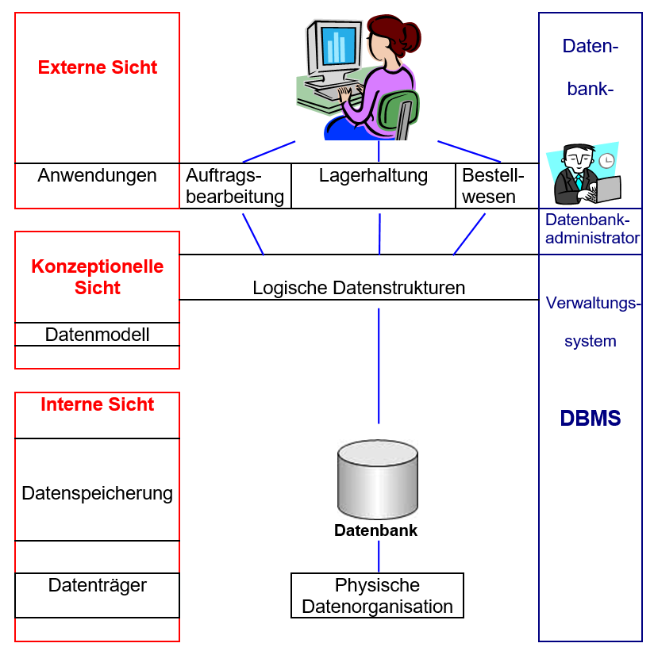
Architektur eines DB-Systems
3 Ebenen-Modell
Externe Datensicht:
Benutzersicht Anwender und Administratoren
Anwendungsprogramme, die über Dienstprogramme direkt auf die Datenbank zugreifen (SQL)
Konzeptionelle Datensicht:
Gesamtstruktur der Daten, ihre Eigenschaften sowie ihre Beziehungen untereinander
Interne Datensicht:
physische Speicherung der Daten (in Tabellen)
Speicherung erfolgt unabhängig von einer Anwendung
Datenbanken – Theoretisches Wissen

Slide 17
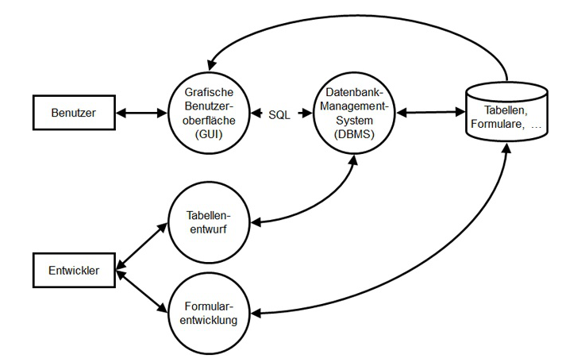
Akteure einer Datenbank
  Der Akteur ist definiert als eine Rolle, die sich außerhalb des Systems des zugehörigen Anwendungsfalles befindet und mit dem System, beschrieben durch seine Anwendungsfälle, interagiert.
Man betrachtet folgende Ebenen/Akteure:
Benutzer
  schauen mittels einen Interface (GUI oder front-end) auf die aufbereiteten Daten
Entwickler
  entwerfen Formulare (für Druckansichten etc.) und Tabellen
Admins
  pflegen Zugriffsrechte, technische Unterstützung im Einzelfall
Datenbank
  back-end mit Tabellen und Formularen
DBMS
  Datenbankmanagementsystem, organisiert den Zugriff und stellt die GUI
Datenbanken – Theoretisches Wissen

Slide 18

Ziele der Datenorganisation in
Datenbanken
Datenunabhängigkeit
Mehrfachzugriff
Datenschutz
Datensicherheit
Datenintegrität
Redundanzfreiheit
anwendungsneutral
Zugriffsberechtigung
recovery nach Störungsfall
Speicherung langlebiger Daten (Datenpersistenz)
Daten sind vollständig erfasst (Prüfung)
jedes Datenelement ist nach Möglichkeit nur ein einziges Mal vorhanden
möglichst viele parallele Abfragen möglich
getrennte Sichten
offene Schnittstelle
resistent gegen Überlastung
Daten sind korrekt und widerspruchsfrei
Beschreiben Sie Angebot und Anforderungen an Cloud Datenbanken.
https://www.computerweekly.com/de/tipp/Vergleich-Cloud-Datenbanken-AWS-Microsoft-Google-Oracle
Datenbanken – Theoretisches Wissen - Modelle

Slide 19
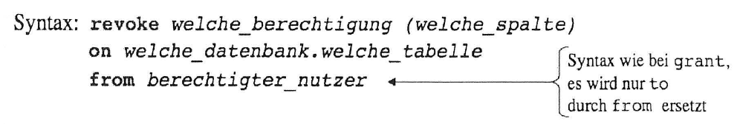
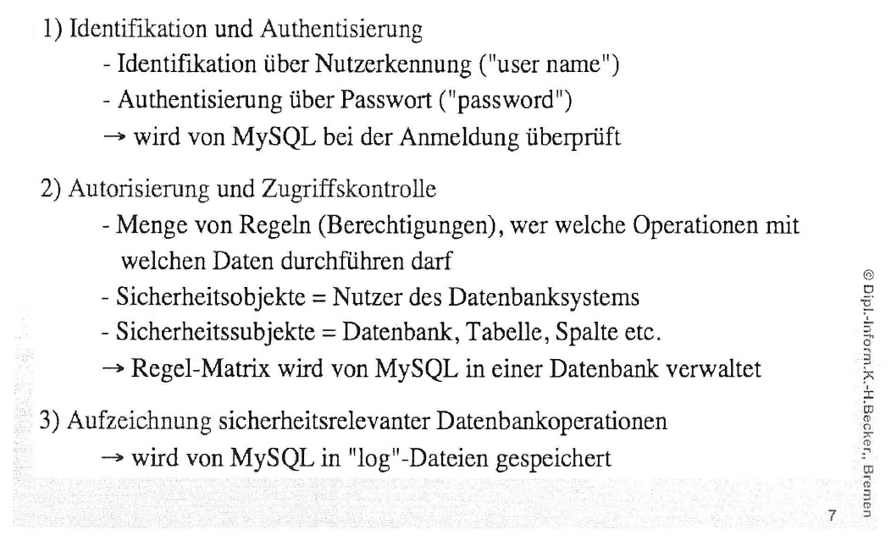
Sicherheit in Datenbanken
Ziel: nur befugte Benutzer dürfen auf die Daten in einer Datenbank zugreifen
Benutzerverwaltung einer Datenbank unterscheidet:
  einzelne Personen
  Anwendungen
  Rollen
SQL bietet hierzu verschieden Befehle
  GRANT (gewähren)
  REVOKE (wiederrufen)
Datenbanken – Theoretisches Wissen - Modelle

Slide 20
Datenbankmodelle

Slide 21
Datenbankmodelle
Hierarchisches Modell
Relationales Modell
Netzwerkmodell
Objektorientiertes Datenbankmodell
Entity-Relationship-Modell
Dokumentenmodell
Entität-Attribut-Wert-Modell
Sternschema
Das objektrelationale Modell, das die beiden namensgebenden Modell kombiniert
Datenbanken – Theoretisches Wissen - Modelle

Slide 22
Datenbankmodelle
Hierarchisches Modell
Netzwerkmodell
Objektorientiertes Modell
Relationales Modell
Datenbanken – Theoretisches Wissen Modelle

Slide 23
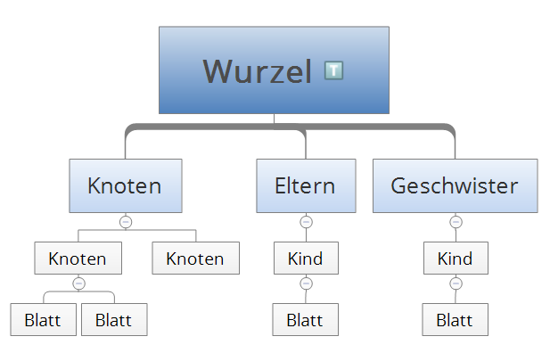
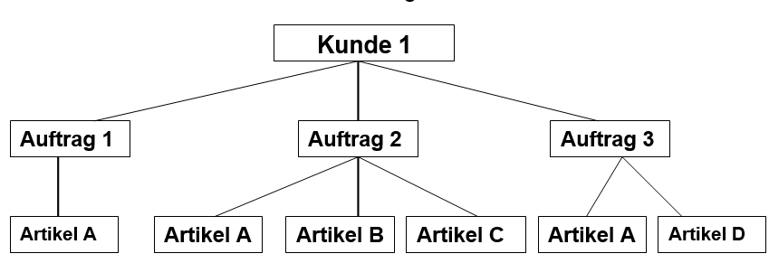
Hierarchisches Modell
Darstellung der Datenbeziehung mittels Baumstruktur
ausgehend von der Wurzel werden zugehörige Daten hierarchisch in Teilbäume gegliedert und strukturiert
für jedes Datenobjekt gilt → genau einen Vorgänger und mindestens einen Nachfolger
hohe Datenredundanz durch Mehrfachvorkommen, gleicher Datensätze (siehe Abbildung)
Änderungen müssen mehrfach über umständliche Zugriffswege der Baumstruktur vorgenommen werden
Modell konnte sich aufgrund der Nachteile nicht als Standard durchsetzen!
(vgl. Kracke, Beilschmidt: IT-Basiswissen.Kernqualifikationen, S. 373)
Datenbanken – Theoretisches Wissen - Modelle

Slide 24
Datenbankmodelle
Hierarchisches Modell
Netzwerkmodell
Objektorientiertes Modell
Relationales Modell
Datenbanken – Theoretisches Wissen - Modelle

Slide 25
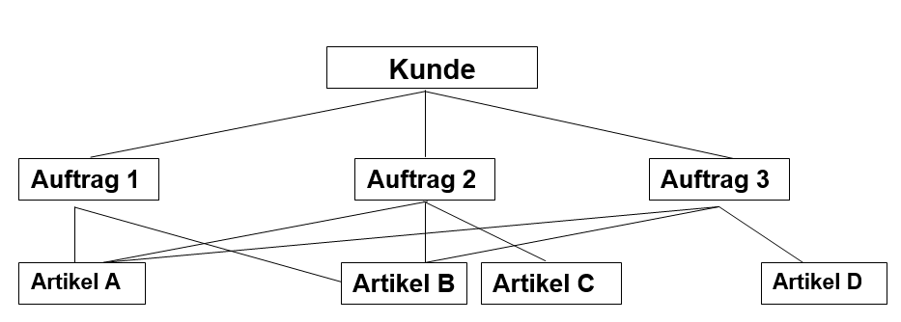
Netzwerkmodell
Datenobjekt kann nicht nur einen, sondern mehrere Vorgänger haben
sehr einfach → leicht zu entwerfen
kein Standard
lässt die Existenz eines Mitglieds ohne Eigentümer nicht zu, was zum Konzept der Datenintegrität führt
bietet keine Möglichkeit zur automatischen Abfrageoptimierung
der Aufbau dieses Modells ist nicht benutzerfreundlich
physische Abbildung sehr komplex
(vgl. Kracke, Beilschmidt: IT-Basiswissen.Kernqualifikationen, S. 373)
Datenbanken – Theoretisches Wissen - Modelle

Slide 26
Datenbankmodelle
Hierarchisches Modell
Netzwerkmodell
Objektorientiertes Modell
Relationales Modell
Datenbanken – Theoretisches Wissen – Modelle

Slide 27
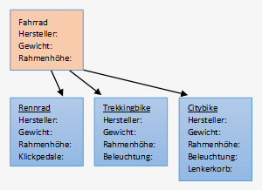
Objektorientiertes Modell
Objekte (Tabellen) werden mit Eigenschaften und Funktionen verwaltet
Abfragen werden über die Funktionen der Objekte realisiert
geeignet für:
  objektorientierte Anwendungen, weil
    Abfragen sind einfacher
    realitätsnah
Nachteil:
  nicht performant bei vielen Abfragen
Quelle: http://www.fachinformatikerwissen.de/pages/wis_db_obje.shtml
abgerufen am 11.01.2023
Datenbanken – Theoretisches Wissen - Modelle

Slide 28
Datenbankmodelle
Hierarchisches Modell
Netzwerkmodell
Objektorientiertes Modell
Relationales Modell
Datenbanken – Theoretisches Wissen

Slide 29
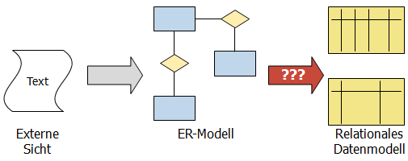
Relationales Modell
gängigste und am meisten verbreitete Datenbankmodell
jede Entität (Tabelle) hat eine oder mehrere Attribute (Eigenschaften)
Entität kennzeichnet sich dadurch, dass es mehrere Vertreter ihrer Art gibt
jeder Datensatz einer Entität wird durch einen eindeutigen Schlüssel identifiziert
mehrere Tabellen können durch eine Beziehung verbunden werden
„Entität hat Attribut.“
  Kunde hat Kundennummer.
  Kunde hat Name.
  Kunde hat Geburtsdatum.
  Kunde hat Anschrift…
Quelle: https://www.inf-schule.de/datenbanksysteme/ermodelle/datenmodell
abgerufen am 17.04.2023
Datenbanken – Theoretisches Wissen - Modelle

Slide 30
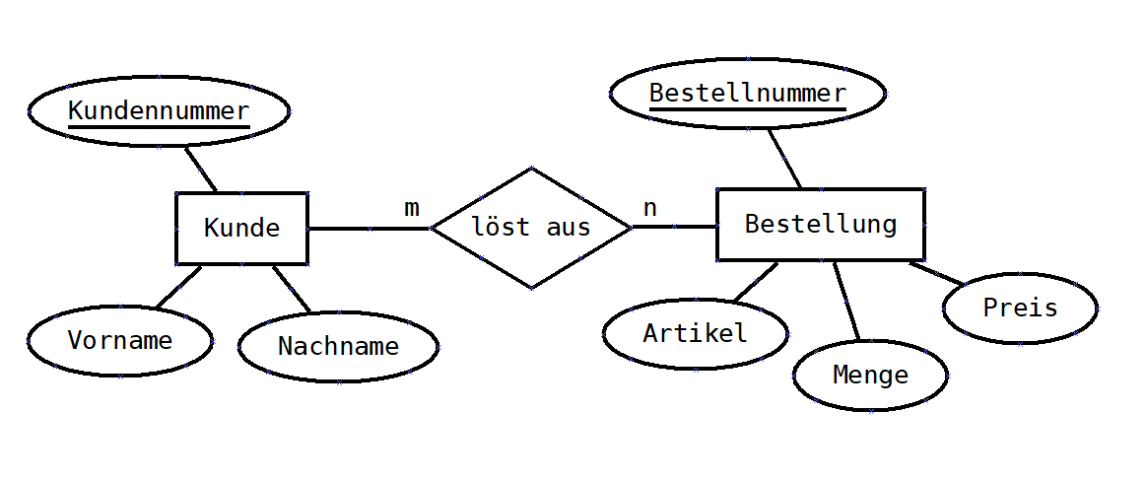
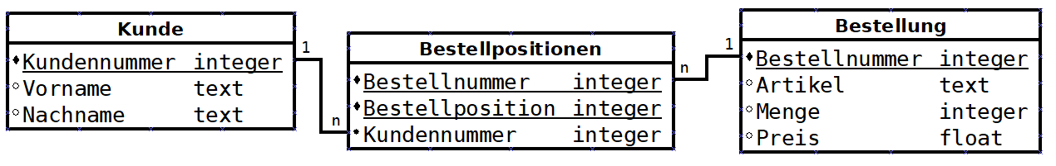
ER – Modell ←→ Relationsmodell
ER(Entity Relationship) Modell ist eine reduzierte Darstellung des Relationsmodells
im Relationsmodell wird aus jeder Entität eine Tabelle
Attribute bekommen Datentypen
Beziehungen zwischen Primär –und Fremdschlüssel werden abgebildet
für jede m:n Beziehung (mehr hierzu später) wird eine zusätzliche Tabelle angelegt
Datenbanken – Theoretisches Wissen - Modelle

Slide 31
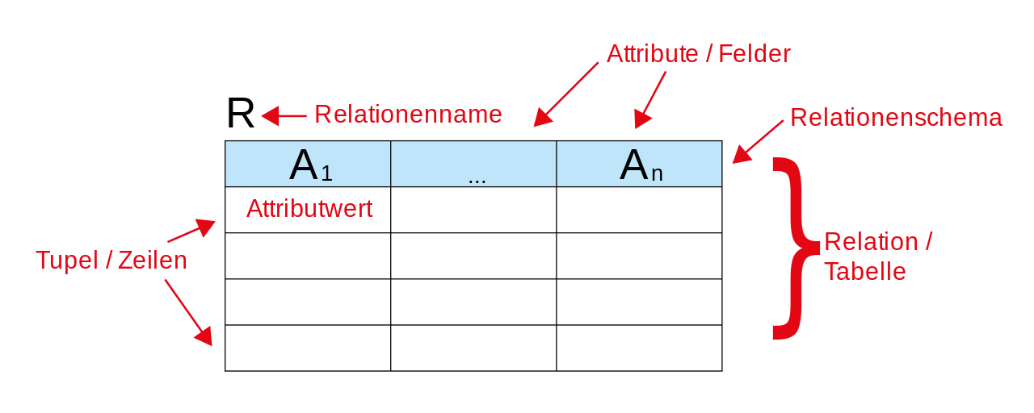
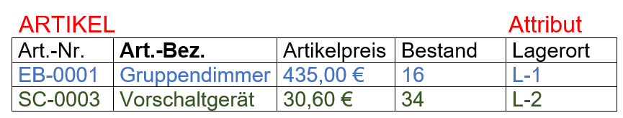
Relationales Modell
ein Attributwert ist eine (atomare) Zelle
jede Zeile (Tupel) in einer Tabelle ist ein Datensatz
jedes Tupel besteht aus Eigenschaften (Attributen), den Spalten der Tabelle
alle Tupel einer Tabelle (Entität) werden über einen Schlüssel referenziert
Relationsschema legt dabei die Anzahl und den Typ der Attribute für eine Tabelle fest
"Dieses Foto" von Unbekannter Autor ist lizenziert gemäß CC BY-SA
(vgl. Kracke, Beilschmidt: IT-Basiswissen.Kernqualifikationen, S. 373)
Datenbanken – Theoretisches Wissen - Modelle

Slide 32
Entity Relationship Modell
Entity Relationship Diagramm
ERM | ERD

Slide 33

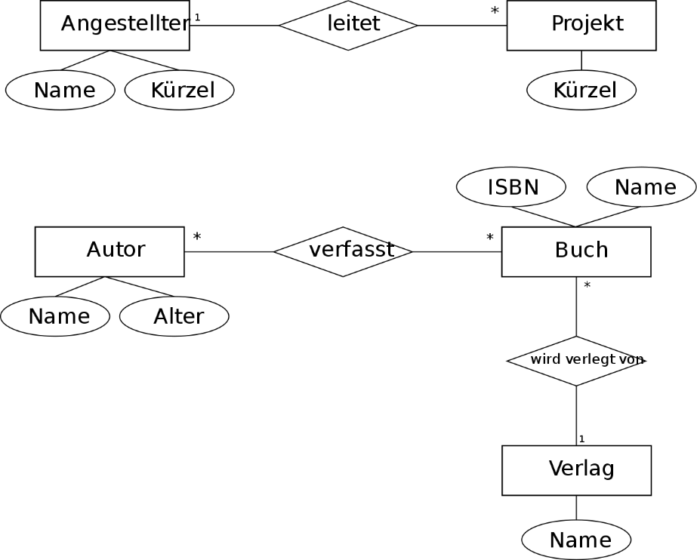
Entity Relationship Modell
(ERM, ERD)
ERM 1976 von Peter Chen vorgestellt
es besteht aus:
Entitätstyp: gleichartiger Entitäten z.B. Angestellter, Projekt, Buch, Autor, Verlag
Assoziation: Beziehung → dargestellt als Raute, zwischen zwei oder mehreren Entitäten mit Beziehungstyp, hieraus folgt auch die Notation → z.B. Autor verfasst Buch
Attribut: Typisierung gleichartiger Eigenschaften, z. B. Nachname, Vorname und Eintrittsdatum
(Chen)-Notation(Kardinalität):Jede Relation hat eine Kardinalität (Mengenbeziehung 1:1, 1:n, m:n)
Von Peter Körner - Selbst erstellt, Bild-frei, https://de.wikipedia.org/w/index.php?curid=4399541
abgerufen am 11.01.2023
Datenbanken – Theoretisches Wissen - Modelle

Slide 34
Entity Relationship Modell
(ERM, ERD)
Vorname
Notation/Kardinalität
Beziehung
Notation/Kardinalität
Name
Name
Bedienung
Gast
1
bedient
n
Attribute
Vorname
Entität oder auch Objekte genannt (Erinnerung:…zeigt die Tabellen der Datenbank)
Merke: Die Grafischen Objekte sind Pflicht für das ERM (Rechteck = Entität; Linie = Beziehung; Oval = Attribut)
Datenbanken – Theoretisches Wissen - Modelle

Slide 35
Entity Relationship Modell
(ERM, ERD)
Übung:
Überlegen Sie sich eine Modellierung eines ERD/ERM nach Chen zu folgendem Fallbeispiel:
Ein Autor verfasst mehrere Bücher
Mehrere Bücher, werden von einem Verlag verlegt
Der (Ein) Verlag bringt Bücher in mehrere Buchhandlungen
Ein Kunde kauft in mehreren Buchhandlungen ein
Datenbanken – Theoretisches Wissen - Modelle

Slide 36
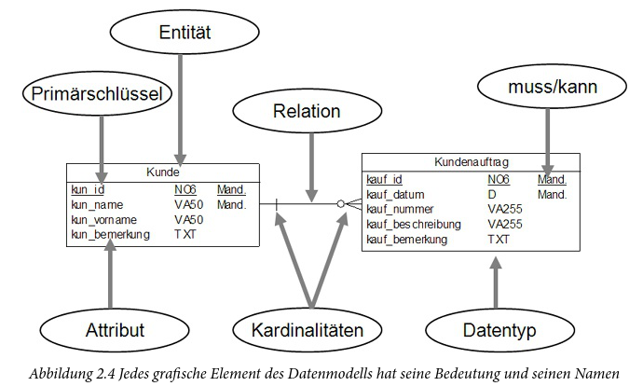
Datenmodellierung
Vorüberlegung
Welche Information soll das DB-System liefern? (output)
  Berichte, Formulare (Ergebnisse)
Welche Informationen sind dafür bereitzustellen? (input)
  Datenbasis der Datenbank
welche Tabellen (Entitäten) benötigen wir?
Eigenschaften der Entität (Attribute)
welche Beziehungen existieren?
Eigenschaften dieser Beziehungen (Kardinalitäten)
Datenbanken – Theoretisches Wissen - Modelle

Slide 37
Datenmodell
Bestandteile
Ein logisches Datenmodell beschreibt die Hauptakteure (Entitäten), deren Eigenschaften (Attribute) und die Beziehungen (Relation) zu weiteren Akteuren (Attribut) einer real existierenden Welt.
Jede Relation hat eine Kardinalität
(Mengenbeziehung 1:1, 1:n, m:n)
der Erstellung einer Datenbank sollte stets die Konstruktion eines logischen Modells vorausgehen!
Datenbanken – Theoretisches Wissen - Modelle

Slide 38
Normalisierung

Slide 39
Normalisierung in Datenbanken
wichtiger Begriff bei der relationalen Datenmodellierung
Ziel: einzelne Tabellen so modellieren, dass möglichst wenig redundante Daten gespeichert werden
vermeiden von Anomalien (semantische Probleme)
vermeiden von Inkonsistenzen
besteht aus mehreren Stufen (höhere Stufen haben eher eine akademische Bedeutung, es genügt üblicherweise die Normalisierung bis zur 3. Normalform
größtenteils entwickelt von Edgar F. Codd
Datenbanken – Theoretisches Wissen - Normalisierung

Slide 40

Normalisierung nach Codd
Edgar F. Codd schuf in den 1960/70er Jahren das relationale Datenmodell
dazu gehören Normalisierungsregeln zur Optimierung eines Tabellenverbunds (Datenset)
Entwickelte das System R und verwendete die Abfragesprache Sequel
daraus entstanden
Datenbanken wie IBM DB2, ORACLE, SQL
Quelle: https://digitalmode.net/2016/03/07/top-10-greatest-people/
abgerufen am 11.01.2023
Datenbanken – Theoretisches Wissen - Normalisierung

Slide 41
Normalisierung in Datenbanken
Anomalien
bezeichnet eine unerwünschte oder unerwartete Situation, die bei der Verarbeitung von Daten auftreten kann
Anomalien können insbesondere bei der Datenmanipulation, wie dem Einfügen, Aktualisieren oder Löschen von Daten, auftreten und können zu Inkonsistenzen führen
Recherchieren Sie, welche Arten von Anomalien existieren, und beschreiben Sie Diese!
Datenbanken – Theoretisches Wissen - Normalisierung

Slide 42
Normalisierung in Datenbanken
Anomalien - Einfügeanomalie
tritt auf, wenn bestimmte Daten nicht in eine Tabelle eingefügt werden können, z.B. weil Daten fehlen
Beispiel:
Gegeben sei eine Tabelle welche Informationen über Kunden und deren Bestellung speichert.
Hier könnten evtl. keine Kunden hinzugefügt werden, wenn diese noch keine Bestellung getätigt haben
Datenbanken – Theoretisches Wissen - Normalisierung

Slide 43
Normalisierung in Datenbanken
Anomalien - Updateanomalie
tritt auf, wenn eine Änderung an einem Datensatz nicht an allen relevanten Stellen in der Datenbank durchgeführt wird
das kann dazu führen, dass unterschiedliche Versionen derselben Information existieren, was zu Inkonsistenzen führt
Beispiel:
Gegeben sei eine Tabelle welche Informationen über Kunden und deren Bestellung speichert.
Wenn die Adresse eines Kunden an mehreren Stellen gespeichert ist und nur an einer Stelle aktualisiert wird spricht man von einer Updateanomalie
Datenbanken – Theoretisches Wissen - Normalisierung

Slide 44
Normalisierung in Datenbanken
Anomalien - Löschanomalie
tritt auf, wenn das Löschen von Daten dazu führt, dass auch andere wichtige Informationen verloren gehen
Beispiel:
Gegeben sei eine Tabelle welche Informationen über Kunden und deren Bestellung speichert.
Das Löschen eines Kunden aus der Datenbank könnte auch dazu führen, dass alle Informationen über dessen Bestellungen verloren gehen, selbst wenn diese Informationen weiterhin relevant wären
Datenbanken – Theoretisches Wissen - Normalisierung

Slide 45
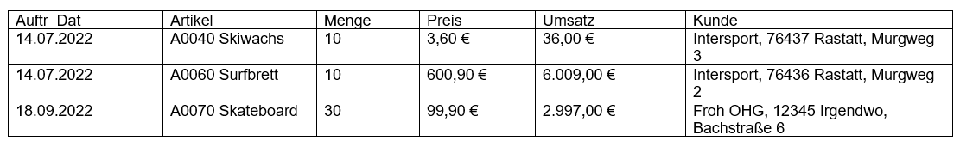
Normalisierung in Datenbanken
Aufgabe:
Das Sportartikelversandhaus Berger OHG in Rastatt will seine Kunden- und Auftragsverwaltung mit MS Access organisieren. Ausgangspunkt ist eine chaotische Tabelle.
Überlegen Sie über die sich ergebenden Probleme der Tabelle um die Aufgabenstellung zu erfüllen!
Probleme:
Datenredundanzen (unnötige Merfachspeicherung
Dateninkonsistenzen (unterschiedliche Angaben)
Einfügeanomalie (Kunde kann kann nur hinzugefügt werden, wenn er etwas kauft)
Löschanomalie (wird der Auftrag eines Kunden gelöscht, geht auch die Anschrift verloren
Änderungsanomalie (kann auftreten, wenn ein Kunde seine Adresse ändert
daraus ergibt sich→ Tabelle muss optimiert werden
→Nutzen von Normalisierung→ stufenweiser Entwurf der Struktur einer relationalen Datenbank unter Beachtung der Normalisierungsregeln, z. B. Aufteilung von Attributen in mehrere Tabellen
Datenbanken – Theoretisches Wissen - Normalisierung

Slide 46
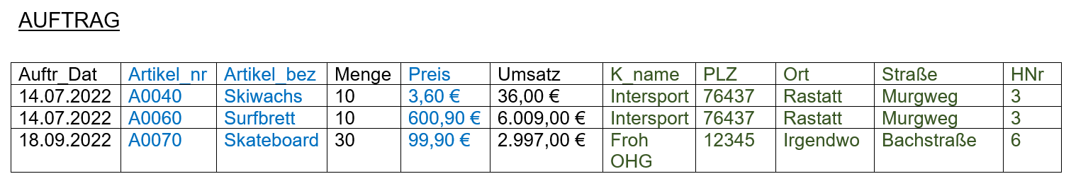
Normalisierung nach Codd
1. Normalform
Eine Relation befindet sich in der 1. Normalform, wenn
alle Attribute nur einfache Attributwerte aufweisen. (Dateninkonsistenzen beseitigen)
„Kunde“ wird aufgeteilt, vorher standen hier mehrere Werte in einer Zelle
Tabelle bekommt Namen
„Artikel“ wird aufgeteilt, vorher standen hier mehrere Werte in einer Zelle
Datenbanken – Theoretisches Wissen - Normalisierung

Slide 47
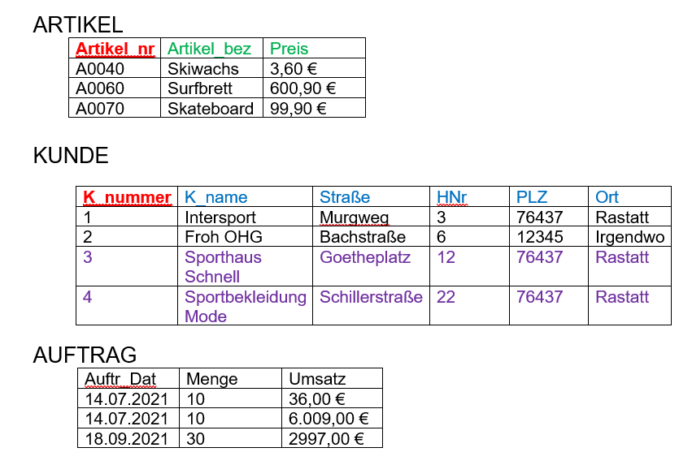
Normalisierung nach Codd
2. Normalform
„Artikel“ wird separiert → es wird der Primärschlüssel „Artikel_nr“ eingefügt
Eine Relation befindet sich in der
2. Normalform, wenn
Anforderungen der 1. Normalform erfüllt sind
jedes Attribut vom Primärschlüssel voll funktional abhängig ist
Primärschlüssel dient der
  eindeutigen Identifikation
  erlaubt direkten Zugriff auf Attribute
  darf sich nicht wiederholen
  alle Attribute einer Tabelle hängen von diesem Primärschlüssel ab
„Kunde“ wird separiert → es wird der Primärschlüssel “K_nummer“ eingefügt
„Auftrag“ wird separiert → übrig geblieben, Primärschlüssel aktuell nötig?
Datenbanken – Theoretisches Wissen - Normalisierung

Slide 48
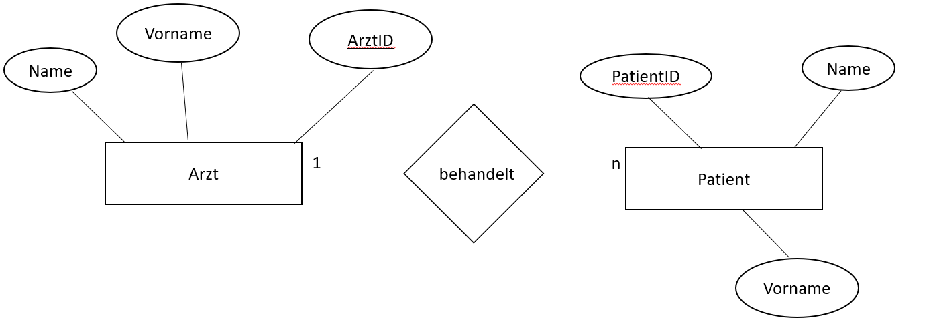
Primärschlüssel
  bezeichnet das Attribut einer Tabelle, welches jede Spalte eindeutig identifiziert
  am besten hierfür geeignet …ID, z.B Tabelle Kunde – KundenID
  der Primärschlüssel wird im ERM, sowie anderen Datenbankmodellen einmal unterstrichen
Datenbanken – Theoretisches Wissen - Normalisierung

Slide 49
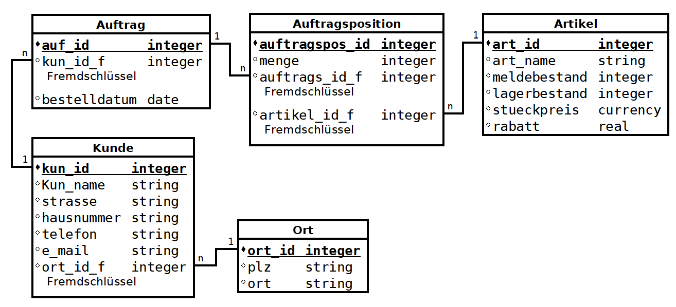

Normalisierung nach Codd
3. Normalform
Eine neue Tabelle ist plötzlich entstanden, warum?
„auf_id“, weil hier klar wird was zu „Auftrag gehört“
Eine Tabelle befindet sich in der dritten Normalform, wenn sie schon in der zweiten Normalform ist und
zwischen Spalten, die nicht den Schlüssel bilden, untereinander keine funktionale (transitive) Abhängigkeit besteht.
transitiv bedeutet:
  wenn a → b und b → c dann auch a → c
  Verletzung im Bsp. durch die PLZ und Ort
Tabelle „Ort“ entsteht, weil sonst Verletzung 3. Normalform
Fremdschlüssel ist jeder Schlüssel einer Tabelle, der nicht Primärschlüssel ist und den Zugriff auf benachbarte Tabellen zulässt in denen dieser als Primärschlüssel festgelegt wurde.
Datenbanken – Theoretisches Wissen - Normalisierung

Slide 50
Bilden einer „Verknüpfungstabelle“ bzw. „Junction Table“
recherchieren Sie, wann genau eine Verknüpfungstabelle in der 3. Normalform gebildet werden muss!
erläutern Sie außerdem die nötigen Schritte – erarbeiten Sie sich selbst ein Beispiel!
Datenbanken – Theoretisches Wissen - Normalisierung

Slide 51
Bilden einer „Verknüpfungstabelle“ bzw. „Junction Table“
wird gebildet, wenn es eine viele-zu-viele-Beziehung(m:n) zwischen zwei Entitäten (Tabellen) gibt
notwendige Schritte:
  Identifikation der Entitäten
    Welche zwei Entitäten sind betroffen? In unserem Beispiel war das Auftrag und Artikel (Ein Auftrag kann mehrere Artikel enthalten und mehrere Artikel können einem Auftrag zugeordnet werden)
  Erstellen der Zwischentabelle
    neue Tabelle, welche die Beziehungen zwischen den beiden Entitäten darstellt wird erstellt → diese Tabelle enthält mindestens zwei Spalten, die als Fremdschlüssel auf die Primärschlüssel der beiden ursprünglichen Tabellen verweisen → unser Beispiel Auftrag → Auftragsposition ← Artikel
  Definition der Fremdschlüssel
    Einfügen der Fremdschlüssel in die Zwischentabelle → auftrags_id_f, artikel_id_f
  Festlegung der Primärschlüssel
    Definition des Primärschlüssels der Zwischentabelle, hier wird ein sinnvoller Name (ähnlich Name der Entität) genutzt
  (optional) Zusätzliche Attribute einfügen
    falls notwendig können zusätzliche Spalten (also Attribute) für spezifische Informationen hinzugefügt werden → im Beispiel „menge“
Datenbanken – Theoretisches Wissen - Normalisierung

Slide 52
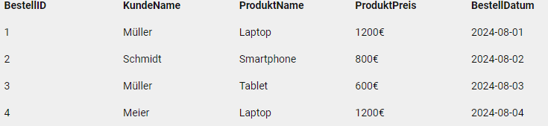
Normalisierung → Übung
  Aufgabe: Überführen Sie die Tabelle in die 1.-, 2.-, und 3. Normalform
Datenbanken – Theoretisches Wissen - Normalisierung

Slide 53
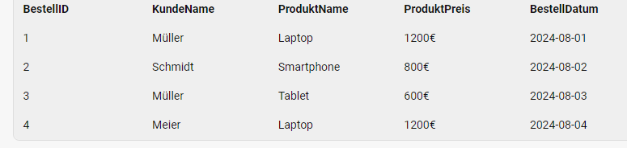
Normalisierung → Übung
1. Normalform
  alle Attributwerte atomar (keine Mehrfachwerte)
Datenbanken – Theoretisches Wissen - Normalisierung

Slide 54
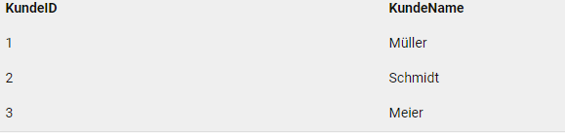
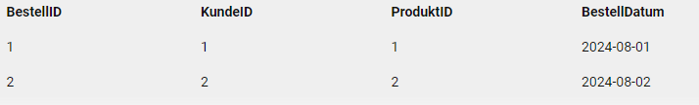
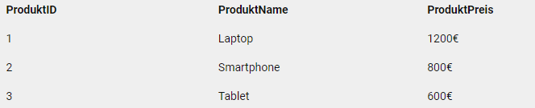
Normalisierung → Übung
2. Normalform
  alle Nicht-Schlüsselattribute voll funktional abhängig vom Primärschlüssel
Datenbanken – Theoretisches Wissen - Normalisierung

Slide 55
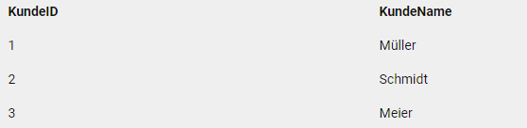
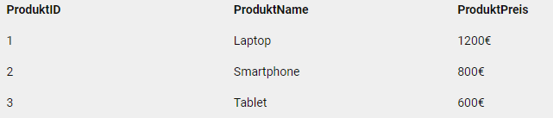
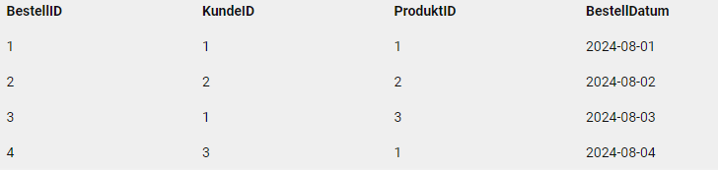
Normalisierung → Übung
3. Normalform
  keine transitiven Abhängigkeiten zwischen Nicht-Schlüsselattributen
Datenbanken – Theoretisches Wissen - Normalisierung

Slide 56
Microsoft ACCESS - Formulare
  benötigtes Wissen: Grundlagen in Access (aus der vorherigen Stunde)
  Selbststudium:
    Unter „Erstellen“ finden Sie die Unterpunkte Formularentwurf –und Assistent, sowie Berichtsformular –und Assistent
    Aufgabe:
      Nutzen Sie Ihre Tabelle um diese 2 Punkte zu erkunden, gehen Sie dabei auf folgende Fragen ein:
        Wie funktionieren Formulare und Berichte?
        Welche Daten kann ich anzeigen lassen
        Wie funktionieren die Beziehungen untereinander
        Welche Gestaltungsmöglichkeiten habe ich?
Datenbanken – MSACCESS

Slide 57
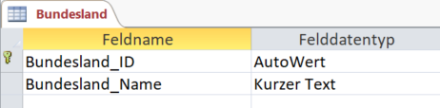
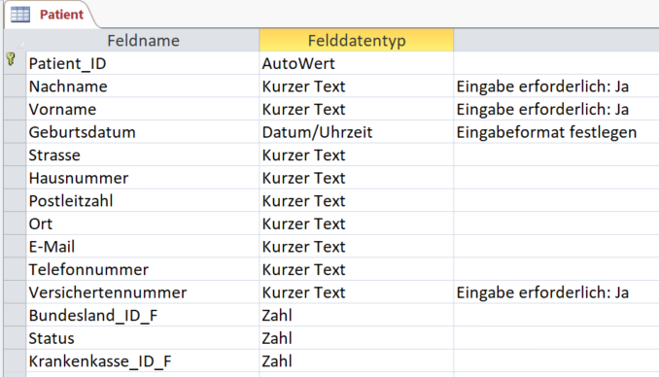
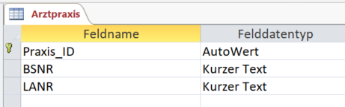
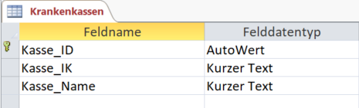
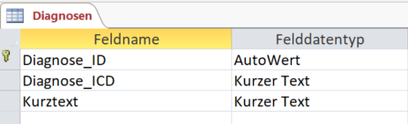
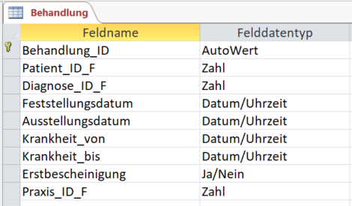
Elektronische Krankenakte
Übung
Gegeben sind die Tabellen→
Zeichnen Sie zum Sachverhalt ein ERD und das Relationale Datenbankmodell vorerst in DIA
Übernehmen Sie anschließend die Tabellen in ACCESS
Erstellen Sie die Beziehungen in ACCESS
Erstellen Sie 3 sinnvolle Formulare mit folgenden Anforderungen:
  Benutzerfreundlichkeit gewährleistet mithilfe von Buttons wie:
    Vor und Zurück
    Drucken
    Suchen
  Verknüpfte Tabellen
Erstellen Sie einen Beleg, der zum Beispiel über ein Formular gedruckt werden kann
Datenbanken – MSACCESS

Slide 58
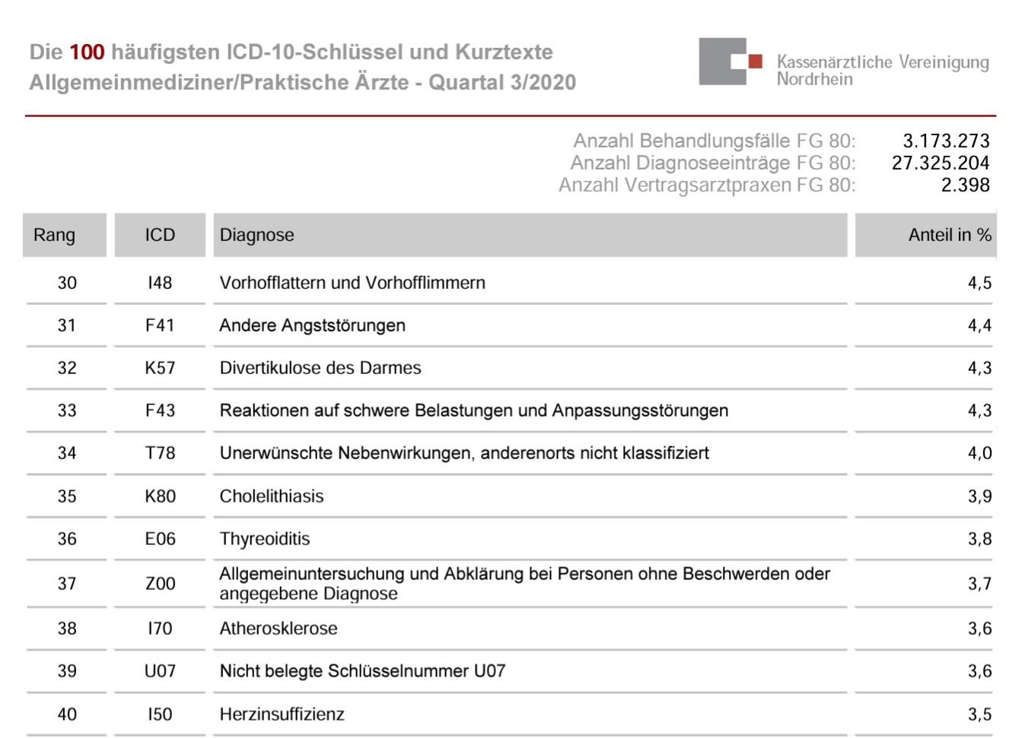
Import über CSV-Übung
Übung
Finden Sie die 100 häufigsten Krankheiten in Form der ICD-Codes
Speichern Sie die Daten in einem csv (Excel) Dokument ab
Import der Daten ins Access
  Externe Daten → Neue Datenquelle (csv)
  Zieltabelle auswählen
  Datentypen beachten bzw. korrigieren
  Primärschlüssel von Access vergeben
  Daten nachbereiten
Quelle: https://www.kvno.de/fileadmin/shared/pdf/online/verordnungen/morbiditaetsstatistik/100icd_20-3.pdf?v=1636545602 abgerufen am 23.01.2024
Datenbanken – MSACCESS

Slide 59
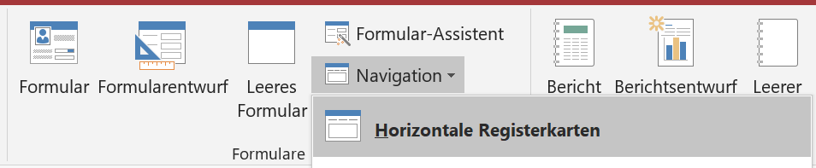

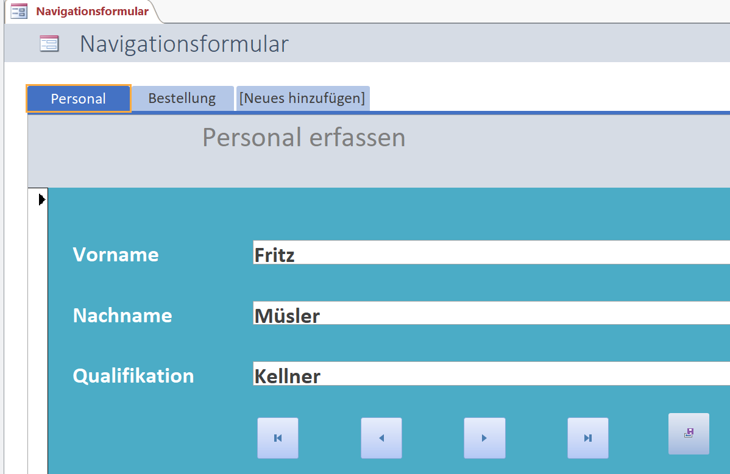
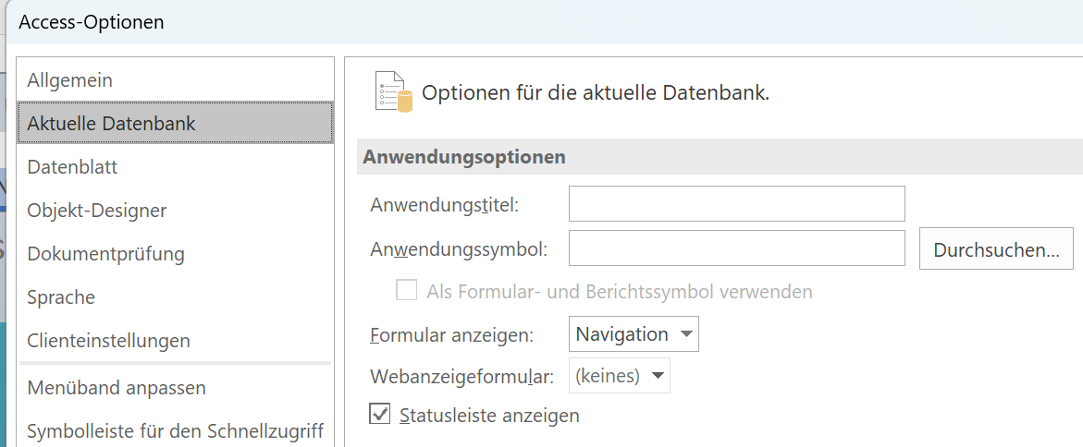
Navigationsformular
Übung
Formular erstellen für Navigation mit horizontalen Registerkarten
existierende Formulare per drag & drop in das Register ziehen
Datei → Optionen → unter Formular-Anzeigen das Navigationsformular wählen
Datenbanken – MSACCESS

Slide 60
Zusammenfassung
Tabelle hat einen eindeutigen Namen
= Menge von Informationen zu einer bestimmten Gruppe
Entität hat notwendige Eigenschaften (Attribut)
Ein Attribut ist der Primärschlüssel
Jedes Attribut hat einen Datentyp
Bestimmte Attribute haben eine muss Eigenschaft, d.h. sie müssen erfasst werden, um den Datensatz speichern zu können
Datenbanken – MSACCESS

Slide 61
Übung Datenbank KFZ
KFZ
Kun_id
Kun_Name
Straße
Telefon
E-Mail
Ort_id
Haus-nummer
Ort
Ort_id
PLZ
Ortsname
Kunde
Auftrag
Auf_id
Kun_id
Bestell-datum
Position
Pos_id
Art_id
Auf_id
Menge
Rabatt
Artikel
Art_id
Art_name
Melde-bestand
Lager-bestand
Stückpreis
Ein Großhandel liefert AUFTRÄGE (Bestelldatum), verschiedener KUNDEN (Name, Straße, PLZ, Telefon, E-Mail, Website) mit bestimmten ARTIKELn (Artikel, Meldebestand, Lagerbestand, Stückpreis) in bestellter Menge aus.
Außerdem läuft im Großhandel derzeit eine Rabattaktion, so werden für einzelne Artikel Rabatte von 5 oder auch 10 Prozent gewährt.
Da Kunden auch in gleichen Orten wohnen können, wird eine Tabelle ORT (PLZ, Ort) empfohlen.
Erstellen Sie für diesen Sachverhalt das ERD.
Datenbanken – MSACCESS

Slide 62

Übung Datenbank KFZ
Definition von Primär- und Sekundärschlüssel
KFZ
Kun_id
Kun_-name
Straße
Telefon
E-Mail
Ort_id_f
Haus-nummer
Ort
Ort_id
PLZ
Ortsname
Kunde
Auftrag
Auf_id
Kun_id_f
Bestell-datum
Position
Pos_id
Art_id_f
Auf_id_f
Menge
Rabatt
Artikel
Art_id
Art_name
Melde-bestand
Lager-bestand
Stückpreis
Datenbanken – MSACCESS

Slide 63
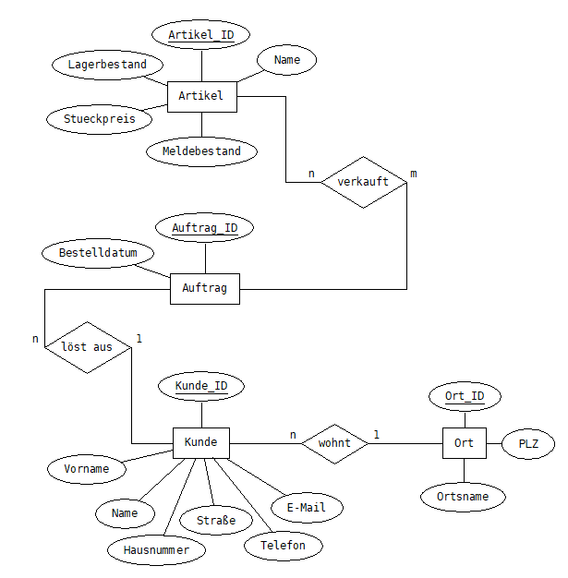
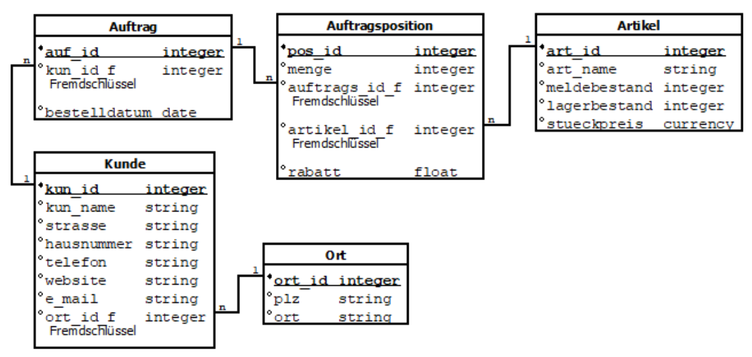
Übung Datenbank KFZ
ERM→RDBM
Datenbanken – MSACCESS

Slide 64
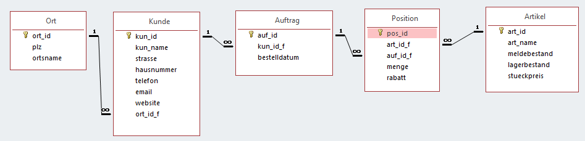
Übung Datenbank KFZ
ERM→RDBM - Umwandlung
Datentypen im Access:
Primärschlüssel = Autowert
Fremdschlüssel (_id_f) = Zahl
Bestelldatum = Datum
Melde-/Lagerbestand = Zahl
Menge/Rabatt = Zahl
Stückpreis = Währung
Alle anderen = kurzer Text
Datenbanken – MSACCESS

Slide 65
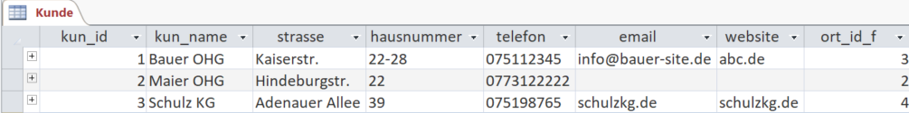
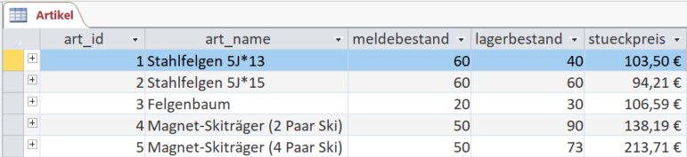
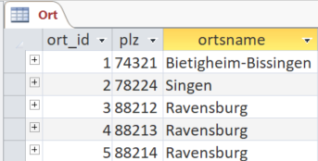
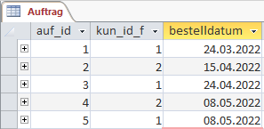
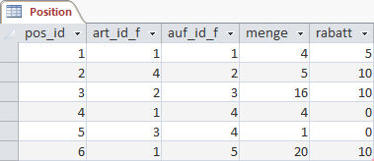
Übung Datenbank KFZ
Daten füllen
Datenbanken – MSACCESS

Slide 66
Übung Datenbank KFZ
Abschluss & Zusammenfassung
Situation und Entitäten erkennen
Primär- und Fremdschlüssel festlegen
ERM erstellen
Tabellen anlegen, Datentypendefinieren, ERM→RDBM
Daten einpflegen
Navigationsformular erstellen
Formulare der vorhandenen Tabellen erstellen
Abgabe (Benotung)
Datenbanken – MSACCESS

Slide 67
Komplexe DB Aufgabe (Abgabe)
Entitäten und Beziehungen aus dem Text erkennen→ Welche Objekte (Entitäten) gibt es?
Welche Beziehungen bestehen zwischen ihnen?
Primär- und Fremdschlüssel festlegen→ Welche Felder identifizieren eindeutig? Welche Felder verknüpfen Tabellen?
ERM (Entity-Relationship-Modell) erstellen→ Diagramm mit Kardinalitäten und Schlüsselkennzeichnung
Tabellen in Access anlegen→ Struktur mit Datentypen und Beziehungen
Daten in Access einpflegen→ Beispielhafte Datensätze für jede Tabelle
Navigationsformular mit 4 Unterformularen erstellen→ Vorschlag für Funktionen:
  Stationen anzeigen und bearbeiten
  Messwerte filtern nach Datum
  Wetterwarnungen anzeigen
  Statistik: Durchschnittstemperatur pro Ort
Ein Netzwerk von Wetterstationen in Deutschland sammelt täglich Wetterdaten. Jede Station ist einem Ort zugeordnet und misst verschiedene Werte wie Temperatur, Luftfeuchtigkeit, Windgeschwindigkeit und Niederschlagsmenge. Die Daten werden täglich gespeichert und sollen in einer Datenbank verwaltet werden. Zusätzlich gibt es Wetterwarnungen, die für bestimmte Regionen ausgegeben werden und mit den Messdaten verknüpft sind.
Datenbanken – MSACCESS

Slide 68
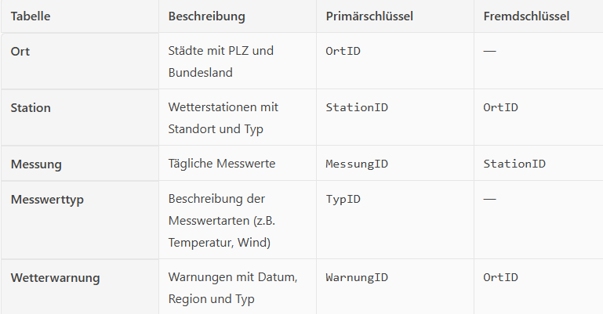
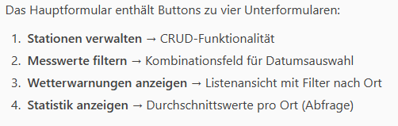
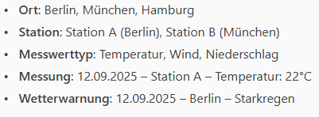
Komplexe DB Aufgabe (Abgabe)
Datenbanken – MSACCESS

Slide 69
Abfragen
„Manipulation“ des Datenbestands
gibt nur die Informationen aus, die benötigt werden
Beispiel:
  ein Eisverkäufer (Verkäufer → Kunde) verkauft 3 Geschmacksrichtungen (Schokolade, Vanille, Rum).
  mittels Abfrage möchte man die Kunden aufgezeigt bekommen, welche Schokolade gekauft haben
Umsetzung gemeinsam an der Tafel
Datenbanken – MSACCESS

Slide 70

Abfragen
Man stell sich bei Abfragen genau 3 Fragen
SELECT Welche Attribute möchte man angezeigt bekommen?
FROM Welche Tabellen muss ich dafür ansprechen?
WHERE Welchen Bedingungen unterliegen die angezeigt Daten?
SELECT
FROM
WHERE
Datenbanken – MSACCESS

Slide 71
Abfragen
Aufgabe:
  Fügen Sie eine weitere Tabelle Ort (OrtID, Ortsname) ein
  Fügen Sie die Orte Chemnitz, Dresden, Leipzig ein
  Lassen Sie sich mittels 3 Abfragen jeweils die Käufer ausgeben welche in Chemnitz Schokoladeneis kauften, in Dresden Vanilleeis kauften, sowie in Leipzig Rumeis kauften
  stellen Sie danach folgende Überlegungen an
    Was steckt hinter Abfragen (praktische Beispiele reale Welt)?
    Welche Ansichten bietet der „SQL-Modus“ in ACCESS? Was kann man sehen?
    Lassen sich Abfragen in ACCESS auch anders realisieren, wenn ja, wie?
    Welche Eingabemöglichkeiten hat man im Feld Kriterien und wie sehen diese aus?
Datenbanken – MSACCESS

Slide 72
SQL
Structured Query Language

Slide 73
SQL
Standardsprache
„Structured Query Language“
ermöglicht Zugriff und Bearbeitung auf Datenbanken
1986 zum Standard des American Nation Standards Institute (ANSI)
1987 zur Standardisierung der International Organization for Standardization (ISO)
Case-Sensitive?
Datenbanken – SQL

Slide 74
SQL-Möglichkeiten
SQL kann…
  Abfragen an eine Datenbank ausführen
  Daten aus einer Datenbank abrufen
  Datensätze in eine Datenbank einfügen
  Datensätze in einer Datenbank aktualisieren
  Datensätze aus einer Datenbank löschen
  neue Datenbanken erstellen
  neue Tabellen in einer Datenbank erstellen
  gespeicherte Prozeduren in einer Datenbank erstellen
  Ansichten in einer Datenbank erstellen
  Berechtigungen für Tabellen, Prozeduren und Ansichten festlegen
Datenbanken – SQL

Slide 75
SQL-Bestandteile
DDL
DML
DQL
DCL
TCL
Datenbanken – SQL

Slide 76
SQL-Bestandteile
DDL
DML
DQL
DCL
TCL
Datenbanken – SQL

Slide 77
DDL – Data Definition Language
wesentlicher Bestandteil von SQL
wird verwendet, um die Struktur von Datenbankobjekten zu definieren und zu verwalten
enthaltene Befehle sind:
  CREATE (erstellen)
  ALTER (ändern)
  DROP (löschen)
  TRUNCATE (kürzen)
  RENAME (umbenennen)
Datenbanken – SQL

Slide 78
CREATE - Befehl
wird verwendet, um neue Datenbankobjekte wie Tabellen, Schemata, Indizes und Ansichten zu erstellen
Beispiel für das Anlegen einer Tabelle „Studenten“:
CREATE TABLE Studenten (
ID INT NOT NULL PRIMARY KEY,
Name VARCHAR(100),
Geburtsdatum DATE
);
Datenbanken – SQL

Slide 79
ALTER - Befehl
wird verwendet, um bestehende Datenbankobjekte geändert werden → man kann Spalten hinzufügen, ändern oder löschen
Beispiel für das Ändern einer Tabelle „Studenten“:
ALTER TABLE Studenten ADD Email VARCHAR(100);
Datenbanken – SQL

Slide 80
DROP - Befehl
wird verwendet, um Datenbankobjekte zu löschen
Beispiel für das Löschen einer Tabelle „Studenten“:
DROP TABLE Studenten;
Datenbanken – SQL

Slide 81
TRUNCATE - Befehl
wird verwendet, um alle Daten aus einer Tabelle, ohne die Tabellenstruktur zu löschen, zu entfernen
Beispiel für das Kürzen einer Tabelle „Studenten“:
TRUNCATE TABLE Studenten;
Datenbanken – SQL

Slide 82
RENAME - Befehl
wird verwendet, um den Namen eines Datenobjekts zu ändern
Beispiel für das Umbenennen einer Tabelle „Studenten“:
ALTER TABLE Studenten RENAME TO Schueler;
Datenbanken – SQL

Slide 83
CREATE in Anwendung
CREATE TABLE Tabellenname
(
SpaltenName1 Datentyp(Feldgröße),
SpaltenName2 Datentyp(Feldgröße),
SpaltenName3 Datentyp(Feldgröße),
....
);
Name der Tabelle, z.B Professor, Student, Lehrer, Kellner,…
Ein Datentyp bezeichnet den Typ des Spaltennames, z.B. ID = Typ Integer, Name = Typ VarChar
Die Feldgröße gibt an wie viele ZEICHEN der eingetragene Wert in der jeweiligen Spalte haben darf
Name der 1., 2., 3, …. – Spalte
Also z.B. Name, Vorname, ID,…
Datenbanken – SQL

Slide 84
CREATE in Anwendung
Häufig genutzte Datentypen
INT (Integer →Ganzzahl) → „Erhöhung“ auf INTEGER NOT NULL
CHAR(n) oder VARCHAR(n) → Unterschiede? (Variable Zeichenketten)
DATE (Datumsangaben)
BOOLEAN (Wahrheitswerte)
FLOAT (Gleitkommazahl) DECIMAL(5,2)
Datenbanken – SQL

Slide 85
CREATE in Anwendung
Primär –und Fremdschlüssel
Primärschlüssel:
Fremdschlüssel:
studentID INTEGER NOT NULL PRIMARY KEY
FOREIGN KEY (StudentID) REFERENCES Studenten(StudentID)
CREATE TABLE Kurse (
KursID INTEGER NOT NULL PRIMARY KEY,
KursName VARCHAR(100)
);
CREATE TABLE Anmeldungen (
AnmeldungID INTEGER NOT NULL PRIMARY KEY,
StudentID INT,
KursID INT,
FOREIGN KEY (StudentID) REFERENCES Studenten(StudentID),
FOREIGN KEY (KursID) REFERENCES Kurse(KursID)
);
Datenbanken – SQL

Slide 86
SQL-Bestandteile
DDL
DML
DQL
DCL
TCL
Datenbanken – SQL

Slide 87
DML – Data Manipulation Language
Teil von SQL, beschäftigt sich mit der Manipulation von Daten in einer Datenbank
kann also Daten ….. einfügen, aktualisieren, löschen und abrufen
in DML enthaltene Befehle sind:
  INSERT (einfügen)
  UPDATE (ändern)
  DELETE (löschen)
  SELECT (auswählen,abrufen)
Datenbanken – SQL

Slide 88
DML – Data Manipulation Language
Zusammengefasst:
  Aktualität und Korrektheit: DML-Befehle sorgen dafür, dass Daten in der Datenbank aktuell und korrekt bleiben
  Datenverwaltung: Sie ermöglichen die Verwaltung von Daten (Einfügen, Aktualisieren, Löschen)
  Datenanalyse: Sie unterstützen die Analyse von Daten
  Wichtigkeit für Anwendungen und Berichte: Essenziell für die Funktionalität von Anwendungen und die Erstellung von Berichten
Datenbanken – SQL

Slide 89
INSERT - Befehl
wird verwendet, um eine neue Zeile in eine Tabelle einzufügen
Beispiel für das Einfügen in Tabelle „Studenten“
INSERT INTO Studenten (Name, Alter, Studiengang)
VALUES ('Max Mustermann', 22, 'Informatik');
Datenbanken – SQL

Slide 90
UPDATE - Befehl
wird verwendet, um vorhandene Daten einer Tabelle zu ändern
Beispiel für das Ändern des Alters in Tabelle „Studenten“
UPDATE Studenten
SET Alter = 23
WHERE Name = 'Max Mustermann';
Datenbanken – SQL

Slide 91
DELETE - Befehl
wird verwendet, um eine Zeile aus einer Tabelle zu entfernen
Beispiel für das Löschen einer Zeíle in Tabelle „Studenten“
DELETE FROM Studenten
WHERE Name = 'Max Mustermann';
Datenbanken – SQL

Slide 92
SELECT - Befehl
wird verwendet, um Daten aus einer, oder mehreren Tabellen abzurufen
Beispiel für das Abrufen von Daten in Tabelle „Studenten“
SELECT Name, Alter
FROM Studenten
WHERE Studiengang = 'Informatik';
Datenbanken – SQL

Slide 93

INSERT - Befehl
Datenbanken – SQL

Slide 94
INSERT – Befehl - Übung
üben Sie den INSERT-Befehl an bestehender „Krankenakte“-Datenbank
Fügen Sie mithilfe des INSERT-Befehls je 2 Datensätze PRO Tabelle ein
nutzen Sie den Update Befehl, ändern Sie 3 Nachnamen von Patienten
nutzen Sie den DELETE-Befehl, löschen Sie 2 Diagnosen, beachten Sie hier die referenzielle Integrität
Datenbanken – SQL

Slide 95
SELECT - Befehl
Wiederholung:
wird verwendet, um Daten aus einer, oder mehreren Tabellen abzurufen
Beispiel für das Abrufen von Daten in Tabelle „Studenten“
SELECT Name, Alter
FROM Studenten
WHERE Studiengang = 'Informatik';
Datenbanken – SQL

Slide 96
SELECT - Befehl
mit einem SELECT-Befehl ist es möglich:
  Daten einer Tabelle abzurufen
  Daten mehrerer Tabellen abzurufen und gemeinsam anzuzeigen (JOIN)
  vielfältige Bedingungen festzulegen
Datenbanken – SQL

Slide 97
FROM - BEFEHL
gibt die zu durchsuchenden Tabellen, dies kann:
  eine Tabelle sein
  mehrere Tabellen sein (JOIN)
JOIN behandeln wir an späterer Stelle
Datenbanken – SQL

Slide 98
WHERE - BEFEHL
legt die Bedingungen fest, nach welcher die Daten angezeigt werden
Möglichkeiten:
  WHERE spalte = 'Wert‘; (Einfache Bedingung, überprüft einfach auf einen Wert)
  Vergleichsoperatoren
  WHERE spalte LIKE 'a%‘; (Prüft ob Spalte einen Wert mit „a“ enthält →a%, %a, %a%)
  WHERE spalte BETWEEN 10 AND 20; (Wählt Werte innerhalb eines Bereichs aus)
  WHERE spalte IS NULL; (Filter nach NULL-Werten)
Datenbanken – SQL

Slide 99
WHERE – BEFEHL → Vergleichsoperatoren
Operator | Funktion
= | Gleich
!= | Ungleich
<, > | kleiner als, größer als
<=, >= | kleiner gleich, größer gleich
Logische Operatoren (zb.:SELECT FROM tabelle WHERE spalte1 = 'Wert1' AND spalte2 < 100;)
AND | UND
OR | ODER
NOT | NICHT
Datenbanken – SQL

Slide 100
WHERE – BEFEHL → Übung
  Zeige alle Schüler…
  die 18 Jahre alt sind
  die eine Note über 75 haben
  die eine Note von 60 oder weniger haben
  die älter als 17 Jahre sind und eine Note über 80 haben
  die jünger als 18 Jahre sind oder eine Note unter 50 haben
  die nicht 17 Jahre alt sind
  deren Name mit 'A' beginn
  deren Name mit 'son' endet.
  deren Name an irgendeiner Stelle ein 'a' enthält
  die zwischen 15 und 18 Jahre alt sind
  die eine Note zwischen 70 und 90 haben
  die eine E-Mail-Adresse haben
  die eine Telefonnummer haben
  deren Name mit 'A' beginnt und die eine E-Mail-Adresse haben
  die älter als 16 Jahre sind und entweder eine Note unter 50 haben oder eine Telefonnummer besitzen
Datenbanken – SQL

Slide 101
JOIN - BEFEHL
In SQL werden JOIN-Befehle verwendet, um Daten aus zwei oder mehr Tabellen basierend auf einer verwandten Spalte zu kombinieren. Es gibt verschiedene Arten von JOINs, die jeweils unterschiedliche Ergebnisse liefern.
Arten von JOIN-Befehlen:
  INNER JOIN
  LEFT JOIN (oder LEFT OUTER JOIN)
  RIGHT JOIN (oder RIGHT OUTER JOIN)
  FULL JOIN (oder FULL OUTER JOIN)
Datenbanken – SQL

Slide 102
INNER JOIN - BEFEHL
kombiniert Zeilen aus beiden Tabellen, wenn es eine Übereinstimmung in den verbundenen Spalten gibt
SELECT *
FROM Kunde
INNER JOIN Ort
ON Kunde.ort_id = Ort.ort_id;
linke Tabelle
rechte Tabelle
Datenbanken – SQL

Slide 103
LEFT JOIN - BEFEHL
gibt alle Zeilen aus der linken Tabelle und die übereinstimmenden Zeilen aus der rechten Tabelle zurück. Wenn keine Übereinstimmung gefunden wird, werden NULL-Werte für die rechte Tabelle eingefügt
SELECT *
FROM Kunde
LEFT JOIN Ort
ON Kunde.ort_id = Ort.ort_id;
linke Tabelle
rechte Tabelle
Datenbanken – SQL

Slide 104
RIGHT JOIN - BEFEHL
gibt alle Zeilen aus der rechten Tabelle und die übereinstimmenden Zeilen aus der linken Tabelle zurück. Wenn keine Übereinstimmung gefunden wird, werden NULL-Werte für die linke Tabelle eingefügt
SELECT *
FROM Kunde
RIGHT JOIN Ort
ON Kunde.ort_id = Ort.ort_id;
linke Tabelle
rechte Tabelle
Datenbanken – SQL

Slide 105
FULL JOIN - BEFEHL
gibt alle Zeilen zurück, wenn es eine Übereinstimmung in einer der Tabellen gibt. Wenn keine Übereinstimmung gefunden wird, werden NULL-Werte für die nicht übereinstimmenden Zeilen eingefügt
SELECT *
FROM Kunde
FULL JOIN Ort
ON Kunde.ort_id = Ort.ort_id;
linke Tabelle
rechte Tabelle
Datenbanken – SQL

Slide 106
JOIN – BEFEHL
Zusammenfassung
linke Tabelle→ die Tabelle, welche in der FROM-Klausel steht
rechte Tabelle→ die Tabelle, welche in der JOIN-Klausel steht
INNER JOIN: Nur übereinstimmende Zeilen
LEFT JOIN: Alle Zeilen der linken Tabelle, mit NULL für nicht übereinstimmende Zeilen der rechten Tabelle
RIGHT JOIN: Alle Zeilen der rechten Tabelle, mit NULL für nicht übereinstimmende Zeilen der linken Tabelle
FULL JOIN: Alle Zeilen beider Tabellen, mit NULL für nicht übereinstimmende Zeilen
mehrere JOINS sind möglich
Datenbanken – SQL

Slide 107
JOIN – BEFEHL
Erkundung
Erstellen Sie im SQL-Teacher die Tabellen nachfolgender Abbildungen und testen Sie stets den Befehl
SELECT *
FROM Kunde
FULL JOIN Ort
ON Kunde.ort_id = Ort.ort_id;
Abbildungen zu finden auf nächster Folie
Datenbanken – SQL

Slide 108






JOIN – BEFEHL
Erkundung
POSITION(APOSITION)
ORT
AUFTRAG
ARTIKEL
KUNDE
Datenbanken – SQL

Slide 109
JOIN - Mehrfachnutzung
Problemstellung:
  linke Tabelle hat keine direkte Verbindung zur rechten Tabelle mit den erforderlichen Informationen
  z.B:
    Welche Kunden haben Bestellungen mit einem Rabatt von mehr als 5% aufgegeben?
    Gesucht: Daten aus Tabelle Kunde → hat keine direkte Verbindung mit dem gesuchten Rabatt aus Tabelle Position
    „Der Weg“ muss über Tabelle Auftrag „gegangen“ werden
Der Befehl zum Lösen dieses Problems, lautet also:
SELECT kunde.kun_name, auftrag.auf_id, aposition.rabatt
FROM kunde
INNER JOIN auftrag ON kunde.kund_id = auftrag.kund_id
INNER JOIN aposition ON auftrag.auf_id = aposition.auf_id
WHERE aposition.rabatt > 5;
Datenbanken – SQL

Slide 110
JOIN – BEFEHL
Übung
Nutzen Sie das vorangegangene Wissen um nun folgende Abfragen zu erstellen(SQL-Teacher):
Welche Kunden haben Bestellungen mit einem Rabatt von mehr als 10% aufgegeben?
Welche Kunden haben eine E-Mail-Adresse, die mit 'gmail.com' endet, und welche Bestellungen haben sie aufgegeben?
Welche Bestellungen wurden zwischen dem 01.08.2024 und dem 31.08.2024 aufgegeben und von welchen Kunden?
Welche Kunden oder Bestellungen haben entweder eine Telefonnummer, die mit '0372' beginnt, oder einen Rabatt von mehr als 20%?
Welche Artikel haben einen Lagerbestand von weniger als 10 und wurden von Kunden aus Chemnitz bestellt?
Welche Kunden haben keine Bestellungen aufgegeben?
Welche Bestellungen haben eine Menge von mehr als 20 und welche Artikel sind darin enthalten?
Welche Kunden haben Bestellungen im August 2024 aufgegeben und haben eine E-Mail-Adresse, die mit 'outlook.com' endet?
Welche Artikel haben entweder einen Meldebestand von weniger als 5 oder einen Stückpreis von mehr als 20 Euro?
Welche Kunden aus Leipzig haben Bestellungen mit einem Rabatt von mehr als 10% aufgegeben?
Datenbanken – SQL

Slide 111
Abfragen mit Aliassen
zur besseren Übersicht, besteht die Möglichkeit für Spaltennamen – Synonyme (Aliasse) zu geben
zum Beispiel können Sie die Spalte „Nachname“ einfach „Name“ nennen, ohne die Spalte selbst zu verändern
Beispiel:
select kunde.kun_name as Name
from Kunde
wählt alle Nachnamen der Kunden aus und nennt die Spalte „Name“ – aussagekräftiger als kun_name
Datenbanken – SQL

Slide 112
SQL
in Java

Slide 113
SQL – Nutzung in Java
Ziel:
  Programmieren von Software inklusive Datenanbindung (hinterlegte Datenbank
Aufgaben:
  irgendwo muss eine Datenbank sein (Lokal, in-Memory, Cloud, andere Hosting Dienste)
  SQL in Java implementieren → nutzbar machen
  SQL in JAVA mit Datenbank verbinden
  Syntax von JAVA nutzen, um SQL nutzen zu können
Datenbanken – SQLITE

Slide 114
Datenbankumgebung
wir wollen SQL←→JAVA über eine gewisse Zeitspanne testen
um Kosten zu umgehen, und möglichst wenig Probleme zu haben nutzen wir hier SQLite
bei SQLite handelt es sich um eine Kostenfreie – Lokale Datenbank
wir wollen SQLite nutzen um NUR die LEERE Datenbank zu erstellen, der Rest soll in JAVA geschehen
dennoch benötigen wir ein paar vordefinierte Tabellen, ungefähr mit Schema → Nutzer, Rollen, Berechtigungen, Zuordnungstabelle für Nutzer und Rollen
Warum benötigen wir oberen Punkt?
Datenbanken – SQLITE

Slide 115

SQLITE → Datenbankumgebung erstellen
Öffne „SQLITE“
Erstellen einer neuen Datenbank, wählen Sie einen geeigneten Speicherpfad hierfür aus
um später Zugriff auf die Datenbank zu haben, benötigen wir einen Nutzer (Administrator) der diesen Zugriff besitzt
Erstellen einer neuen Tabelle „user“
Ansicht von „neue Tabelle“ siehe nächste Folie
Datenbanken – SQLITE

Slide 116

SQLITE → Datenbankumgebung erstellen
Hinzufügen einer Tabelle
Parameter anlegen
NN,PK,AI,U?
wird automatisch eingefügt
Datenbanken – SQLITE

Slide 117


SQLITE
Rollen und Berechtigungen
Datenbanken – SQLITE

Slide 118
SQLITE
Rollen und Berechtigungen
Datenbanken – SQLITE

Slide 119

SQLITE
Rollen und Berechtigungen
Fremdschlüssel
beachten
Datenbanken – SQLITE

Slide 120








SQLITE
Erstellen des Nutzers und Zuweisung zur Rolle, sowie Berechtigung festlegen
Aktueller Stand der Tabellen:
Bringen Sie Ihr SQLITE auf diesen Stand!
Datenbanken – SQLITE

Slide 121
SQLITE
Berechtigung in Java überprüfen und Authentifizierung (an späterer Stelle)
String query = "SELECT password FROM user WHERE username = ?";
PreparedStatement preparedStatement = connection.prepareStatement(query);
preparedStatement.setString(1, eingegebenerBenutzername);
ResultSet resultSet = preparedStatement.executeQuery();
if (resultSet.next()) {
String gespeichertesPasswort = resultSet.getString("password");
// Vergleiche das eingegebene Passwort mit dem gespeicherten gehashten Passwort
if (PasswordUtils.verifyPassword(eingegebenesPasswort, gespeichertesPasswort)) {
// Authentifizierung erfolgreich
} else {
// Authentifizierung fehlgeschlagen
}
}
String query = "SELECT permission_name FROM permissions "
+ "JOIN user_roles ON permissions.roleid = user_roles.roleid "
+ "WHERE user_roles.userid = ?";
PreparedStatement preparedStatement = connection.prepareStatement(query);
preparedStatement.setInt(1, userId);
ResultSet resultSet = preparedStatement.executeQuery();
while (resultSet.next()) {
String permission = resultSet.getString("permissionname");
// Überprüfe die Berechtigung
}
Datenbanken – SQLITE

Slide 122


Datenbankverbindung zu unserer lokalen SQLite Datenbank herstellen
SQLITE-JDBC Treiber von der Website herunterladen (diese benötigen wir für eine erfolgreiche Verbindung zur Datenbank) https://mvnrepository.com/artifact/org.xerial/sqlite-jdbc
  es handelt sich hier um eine .jar – Datei
  diese liegt bereits in Ihrem Klassenordner → legen Sie sie den gleich Ordner, indem auch Ihre Datenbank liegt
erstellen des JAVA-Projects und der Klassen
.jar (SQLITE-JDBC Treiber) in den Klassenpfad des Projekts laden (Properties→Libraries→Classpath→…→OK
Quellcode der beiden Klassen hinzufügen (siehe nächsteFolie)
Datenbanken – SQLITE

Slide 123


Datenbankverbindung zu unserer lokalen SQLite Datenbank herstellen
„try-catch“-Konstrukt notwendig, hier wird geschaut ob eine Verbindung zur Datenbank hergestellt werden kann
Exception-handling schauen wir uns in der nächste Einheit genauer an
Datenbanken – SQLITE

Slide 124

Datenbankverbindung zu unserer lokalen SQLite Datenbank herstellen
wenn die Vorbereitungen korrekt durchgeführt wurden, können wir das Programm ausführen
Datenbanken – SQLITE

Slide 125
Datenbankfunktionalität über JAVA
Ziel:
  Erweiterung der Datenbank durch verschiedene Funktionalitäten
Funktionalitäten:
  ein Auswahlmenü mit verschiedenen Möglichkeiten
  Funktion – Zeigen aller aktuellen User der Datenbank (Beispiel an Tafel)
  Funktion – Zeigen aller aktuellen Berechtigungen der Datenbank (Selbststudium)
  Funktion – Zeigen aller aktuellen Rollen der Datenbank(Selbststudium)
  Funktion – Zeige alle User – Rollen Zuordnungen der Datenbank (Selbststudium)
  Funktion – Schließen der Datenbankverbindung (Selbststudium – erforschen Sie wie das funktionieren könnte)
Hinweise:
  Bei den Auswahlmöglichkeiten 2-4 müssen Sie nur den Quellcode kopieren und auf die neuen Variablen anpassen
  Bei Auswahlmöglichkeit 5 können Sie mithilfe von Suchmaschinen und oder AI Lösungsansätze finden
Datenbanken – JAVA /SQLITE

Slide 126
Datenbankfunktionalität Übungen
Entwickeln Sie Ihr Programm mit folgenden Funktionen weiter:
  Option zum Anlegen eines neuen Nutzers (Nutzen Sie hier einen Scanner)
  Eine Methode zum Löschen eines Benutzers
  Eine Methode zum Erstellen einer Tabelle
Datenbanken – JAVA /SQLITE

Slide 127
Praktikum Datenbanken
Ziel:
  Selbsterarbeitung eines komplexen Projekts → 2er Gruppen
  Durchführung in 3 Schritten
    absolvieren des „Von Schüler Für Schüler Praktikums“
    Lösen des Übungsblattes „JAVAFX“
    Erstellen der JAVA-Anwendung und deren Präsentation
Benotung:
  diese Leistung wird mit 2 „sonstiger Leistungsnachweis“ bewertet
    Note 1 auf die Lösung des SFS-Praktikums
    Note 2 auf Projekt und Präsentation
HINWEIS: Sie müssen alle Schritte gemeinsam bearbeiten.
Datenbanken – JAVA /SQLITE

Slide 128
Praktikum Datenbanken
Nutzen des Erarbeiteten:
Ihr Java-Project muss durch Sie beide
im Verteilten System Github bearbeitet werden
Vertauschung möglich
absolvieren des „Von Schüler - Für Schüler Praktikums“
Lösen des Übungsblattes „JAVAFX“
Erstellen der JAVA-Anwendung
Sie müssen jedes Thema
zu zweit bearbeiten!
Vorwissen wird benötigt!
Datenbanken – JAVA /SQLITE

Slide 129
1. Absolvieren des Schüler Für Schüler - Praktikums
Ziel:
  Aneignung des GitHub Wissens, Sie benötigen dies für Ihr Projekt
  Sie können Projekte auf GitHub hochladen, sowie diese in Ihrer IDE bearbeiten
Aufgaben:
  Absolvieren Sie die Schritte aus der Datei „Praktikum.pdf“
  „Github_Anleitung.mp4“ können Sie zur Hilfe nutzen
  Lösen Sie die Aufgabenstellung, zu finden in der Datei „Aufgabenstellung.pdf“
Hilfe:
  das Praktikum wurde erstellt von den Schülern Julian Holfeld(BGY24) und Jonas Löschner(BGY23), Sie dürfen/sollen diese Schüler dazu befragen
Datenbanken – JAVA /SQLITE

Slide 130
2. Selbstudium mithilfe des JavaFX Übungsblatts
Ziel:
  Sie können JAVAFX in Ihren Projekten nutzen
  Sie können grafische Oberflächen in JAVA erstellen
Aufgaben:
  Lesen Sie das Übungsblatt_JFX.pdf
  Erstellen Sie mithilfe des soeben angeeigneten Wissens ein kleines Verständnisprojekt in JAVA, in welchem Sie sich eine Benutzeroberfläche bauen und diese per CSS anpassen
Datenbanken – JAVA /SQLITE

Slide 131
3. Erstellen der JAVA-Anwendung
Hauptteil des Projekts
Ziel:
  Sie haben eine startfähige JAVA-Anwendung, welche über eine Grafische Benutzeroberfläche (GUI) zugänglich ist
Aufgabe:
  Überlegen Sie sich eine Datenbank Ihrer Wahl
  setzen Sie diese Datenbank in SQLite mit Ihren Beziehungen, Tabellen und Objekten um (Mindestens 5 Tabellen)
  die Benutzeroberfläche muss folgende Funktionalitäten erfüllen:
    Login per Nutzername und Passwort
    Daten aus den verschiedenen Tabellen anzeigen
    Ein Export der Daten in eine PDF-Datei
  die Datei soll nicht in Ihrer IDE gestartet werden, sondern eine separate Ausführbare .jar Datei sein
  Ihr Projekt muss in der GitHub-Umgebung bearbeitet werden
abschließend präsentieren Sie Ihre Datenbank Ihren Mitschülern und gehen dabei auf Ihre Kreativen Besonderheiten ein
Datenbanken – JAVA /SQLITE

Slide 132
Hilfestellungen
Sie dürfen Quellen nutzen, müssen aber stets eine Quellenangabe machen
eine Quellenangabe muss auch beim Nutzen von KI erfolgen
Teilen Sie Ihre Arbeit sinnvoll auf
Datenbanken – JAVA /SQLITE

Slide 133
Abgaben
Aufgabe aus dem SFS-Praktikums
Abgabe der JAVA-Anwendung (Quellcode und JAR)
Vortrag halten
Datenbanken – JAVA /SQLITE

